Slide 1
L’ acqua nelle religioni e nelle filosofie di vita

Slide 2
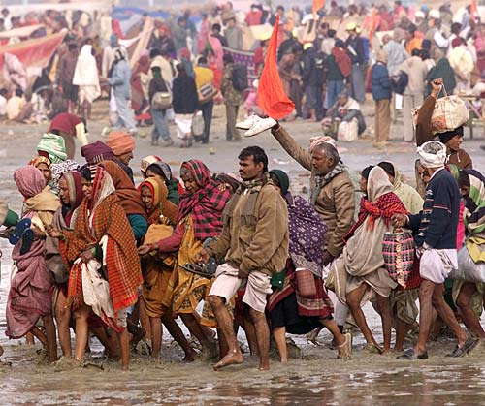
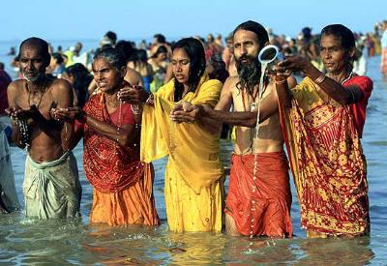
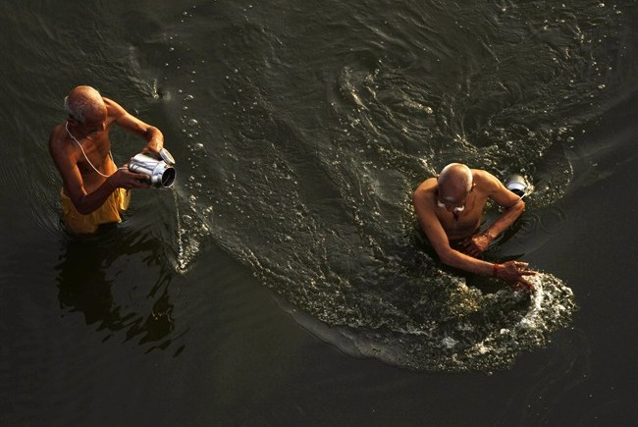
L’ acqua nell’ induismo
La religione indù conosce da sempre uno strettissimo rapporto con l’acqua: essa viene messa comunemente in relazione alla divinità Vishnu, colui che mantiene il dharma (la legge), conosciuto difatti come Narayana o “abitante delle acque“.
I principali siti sacri induisti sono solitamente posizionati sulle sponde dei fiumi, nelle prossimità di spiagge o delle coste.
Il Gange: il fiume sacro
I fiumi sono quasi sempre considerati sacri: per esempio, si ritiene che il Gange possa rendere coloro che vi si immergono ancora più puri, mentre gli impuri vengono lavati delle loro negatività.
In queste acque sacre le distinzioni di casta vengono limitate e tutti i peccati commessi vengono dimenticati.

Slide 3
Credenze e rituali
La tradizione vedica specifica che l’acqua offerta al sole di sera si converta in pietre che causano la morte dei demoni. Materialmente parlando, i demoni sono tutte le malattie più gravi come la tubercolosi, il tifo, la polmonite e via dicendo: un devoto prende l’acqua nelle sue mani mentre in piedi sono posizionati di fronte al sole e lascia cadere delle gocce sul terreno, in questo modo i raggi del sole ricoprono ogni parte del corpo mentre l’acqua viene riscaldata. Questo è il motivo per cui i Veda consigliano ai devoti d’offrire acqua quando il sole sta per tramontare.
In alcune località, per alleviare le febbri, si spruzza acqua santa o consacrata sulla persona malata, cantando il mantra Udaka Shanti.
Molte cremazioni vengono effettuate sulle rive dei fiumi: i parenti, a seguito della cerimonia, si bagnano per alleviare le sofferenze e dopo tre giorni abbandonano le ceneri del defunto alle correnti.

Slide 4
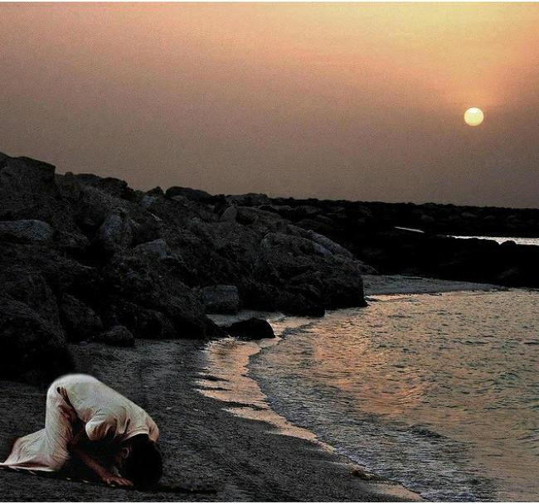
L’acqua nell’ islam
Nell‘Islam, pìù di ogni altro elemento, l’acqua è benedetta perchè con il suo zampillo inonda l’uomo della sua provvidenza divina e dei suoi favori. L’acqua ha differenti origini e funzioni: l’acqua per le abluzioni, l’acqua del pozzo di Zemzem, l’acqua delle otri dei carovanieri, l’acqua dei pozzi nelle oasi e l’acqua delle fontane e dei rubinetti. A riguardo dei dogmi musulmani, e tenuto conto delle forti prescrizioni sull’igiene dell’Islam, l’acqua è presente all’inizio dei riti di sacralizzazione e purificazione. In questi insiemi simbologici il più importante è forse l’acqua sacra del pozzo di Zemzem. Ricordiamo anche la potenza maestosa che occupano i quattro fiumiKawtar, Salsabil, Eufrate e Nilo. Infine, per quanto idilliaco sia già dalla descrizione, bisogna aggiungere evocazioni di una natura lussureggiante, di oasi, di otri piene di acqua e caraffe d’argento dove cola un vino raro e misterioso. La benedizione dispensata dall’acqua è alle volte immediata e alle volte purificatrice, benefattrice e rigeneratrice. L’acqua opposta al fuoco, a volte alla Terra, rappresenta la parte fredda della natura umana ma sembra che l’islam non sia sensibile a questa dimensione, privilegiando al contrario, il suo zampillio, il suo movimento e il suodinamismo.

Slide 5
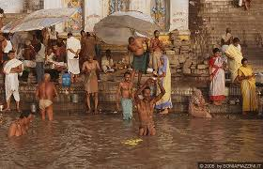
L’Acqua nel Buddismo

Slide 6
Per i Buddisti, l’acqua simboleggia purezza, chiarezza e tranquillità. Elemento centrale nella tradizione buddista, l’acqua viene celebrata con una vera e propria festa (la Festa dell’Acqua, durante la quale si offrono dei recipienti di acqua agli anziani). Il Capodanno Buddista, inoltre, si celebra a colpi di gavettoni. Secondo le tradizioni locali, infatti, l’acqua lava via la sfortuna e le cattive azioni compiute durante l’anno. Come in tutte le tradizioni religiose, anche nel buddhismo l'acqua ha sempre avuto un'importanza di rilievo nei riti e nelle offerte. Di fronte alla statua del buddha, sono disposte ciotole piene d'acqua in segno di offerta. In India, per esempio, in passato, era consuetudine accogliere degnamente l'ospite offrendogli oggetti per soddisfare piacevolmente i sensi, come acqua da bere ,acqua per lavarsi, incensi, luci, collane di fiori, olio per massaggiare il corpo, cibo e musica. Queste sostanze sono simboleggiate dalle ciotole di acqua pura offerte ogni giorno alle immagini del Buddha.

Slide 7
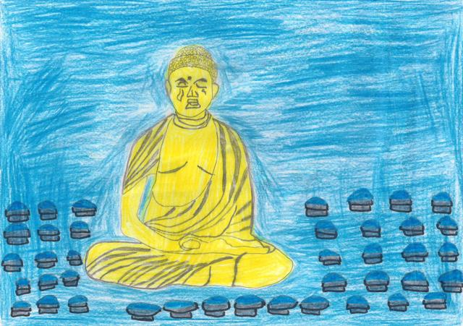
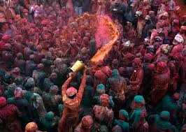

Slide 8
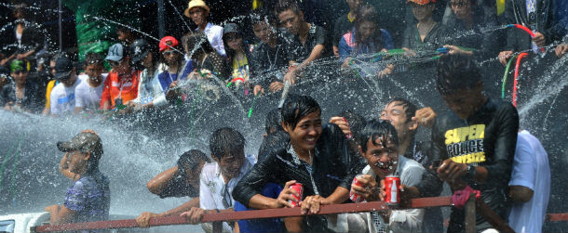
Il Capodanno Buddista
I festeggiamenti durano quattro giorni e si celebrano in molti modi, ma quello principale è a colpi di gavettone. Gli occidentali la chiamano “la festa dell’acqua” proprio perché durante i festeggiamenti ci si schizza con pistole ad acqua, bottigliette o semplici secchi. In alcune zone delle città principali vengono eretti ai lati delle strade dei palchi, dai quali vengono lanciate secchiate d’acqua sui passanti.
Il quarto giorno la tradizione vuole che vengano liberati in un lago o in un fiume dei pesci salvati in precedenza dagli stagni che si prosciugano nel corso della stagione calda. Quest’anno i festeggiamenti sono andati avanti dal 13 al 17 aprile, giorni in cui banche, supermercati e altri negozi sono stati chiusi.

Slide 9
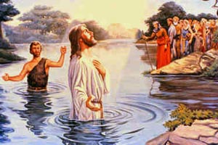
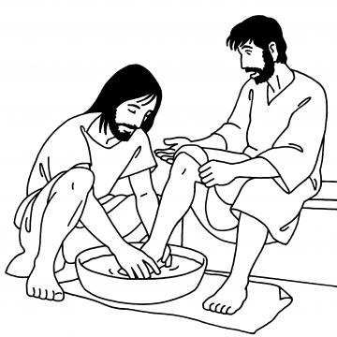
Ma soprattutto negli scritti detti sapienziali e nei profeti,l’acqua è anche il simbolo della purificazione.
l’acqua è dono della bontà di dio che la dà gratuitamente alle persone e a tutti gli esseri viventi.

Slide 10
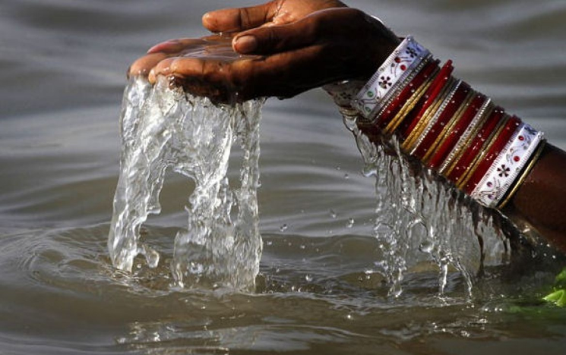
L’ Acqua nell’Ebraismo
L’acqua, insieme al pane, è una necessità vitale e benedetta da Jahwé (Es 23,25). Infatti sarà lo stesso Signore a fornire pane e acqua per la vita degli uomini(Is 55,1). L’acqua come elemento di vita è presente nella promessa della terra fertile, promessa da Jahwé che sarà “la stabile dimora del popolo”.
L’acqua gioca un ruolo importante nelle pratiche rituali dell’Ebraismo. La Legge mosaica dava risalto alla necessità che i servitori di Dio fossero puri sia spiritualmente che fisicamente. Gli israeliti potevano diventare impuri in vari modi e dovevano purificarsi bagnandosi in acqua e lavando le vesti.

Slide 11
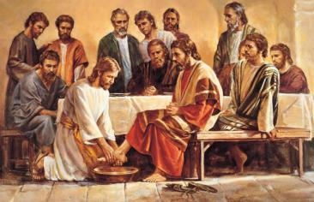
L’ Acqua nel Cristianesimo
Secondo la Bibbia l’acqua è dono della bontà di Dio, che la dà gratuitamente alle persone e a tutti gli esseri viventi. Ma soprattutto negli scritti detti sapienziali e nei profeti , l’acqua è anche il simbolo della purificazione. E nello stesso Vangelo Gesù dice: “Chi ha sete venga a me e beva ” e anche “Chi beve dell’acqua che io gli darò non avrà mai più sete” per indicare che in Lui, in Gesù, si può avere un’esperienza spirituale piena e significativa.
Ma Gesù usa l’immagine dell’acqua anche per indicare la solidarietà e il servizio tra persone. Gesù fa il gesto di lavare i piedi ai discepoli, un gesto umile, che i maestri non facevano (gv.13,1-11) .

Slide 12
Realizzato da:
Tutolo elisabetta
D’Ippolito Gianluca
Vergura Federica
Menadeo Desirè
Saccomandi Jacopo
Del Peschio Andrea

